Slide 1
Gruppe 6
Dimitry-Janos Lux
Nicolas Lohfeyer

Slide 2
Modul 1: Data
Gruppe 6
cURL anstelle von WGET: Open Source, Teil von Windows
Probleme: JavaScript, SSL → Yahoo Finance CSV abrufen, Webseiten ändern sich ständig → Nur 1 Tag
Wird jedes mal überschrieben
Priorität Einfachheit → 1 Zeile, Speicherort Users/Public → Zugriffsrechte

Slide 3
Modul 2: Spreadsheet
Gruppe 6
Daten aus 1. Excel Sheet (data.csv) auslesen → Parsing → 2. Excel Sheet
Main.xlsx wird kontinuierlich erweitert, falls nicht vorhanden erstellt
Check vorhanden → STREAM
Grundlage für Newsletter Daten

Slide 4
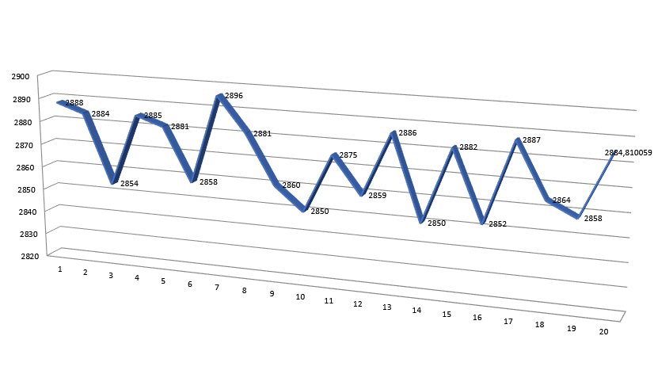
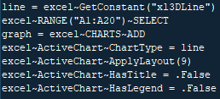
Modul 2: Spreadsheet
Gruppe 6
1. Gesamte Zeile löschen
3. Graph
2. Tagesaktueller Wert

Slide 5
Hauptproblem:
Gruppe 6
Nur Werte 1 Tag abrufbar
Vorkonfiguration Letze 19 Tage händisch → dann vollautomatsch
Kein Main.xlsx File vorhanden → Zufällige Werte Routine

Slide 6
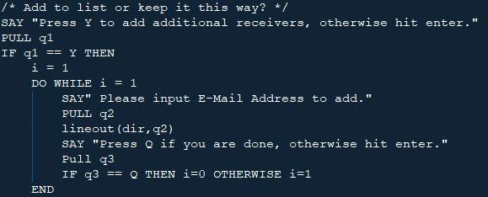
Modul 3: E-Mail
Gruppe 6
Problem: Empfängerliste → Neustart erhalten bleiben → mails.txt
Bug?

Slide 7
Modul 3: E-Mail
Gruppe 6
Position in File am Ende (Adressen anzeigen) → Position zurücksetzen
Empfänger → 1 Zeile

Slide 8
Modul 3: E-Mail
Gruppe 6
email~body = "Test" || "0d0a"x ||"Test2"
Graph: Export → Attach → Embedd

Slide 9
Potential
Gruppe 6
Programm muss jeden Tag ausgeführt werden, ansonsten sind Daten unvollständig
Autostart, Alarm
Ohne Start kein Versenden möglich → Wochenende → Keine Daten
Historische Daten → Vorkonfigurieren → unumgänglich
Zusätzliche Daten abrufen, Webseiten erlauben es nicht
mails.txt muss auf neuer Zeile sein, ansonsten Fehler
Excel muss immer geschlossen werden, sonst Schreibgeschützt
Automatisiert
Outlook muss geöffnet sein → E-Mail mit BLAT → benötigt SMTP Server

